Slide 1


Kurzpräsentation
ECS
Superior Clamping and Gripping

Slide 2
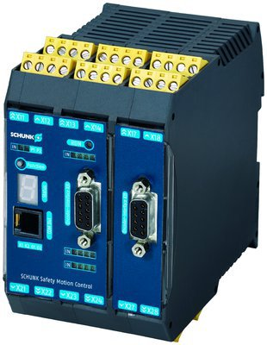
Neuprodukt
Nachfolge-produkt
Baureihen-erweiterung
ECS
#1: Das weltweit erste zertifizierte Safety Greifsystem
Alleinstellungsmerkmale:
  Weltweit erstes zertifiziertes Safety Greifsystem
  SIL 3, PL e
  Funktionale Sicherheit durch die Funktionen: STO, SOS, SLS
  STO: Safe Torque Off
  → sichere Abschaltung
  SLS: Safe Limited Speed
  → sicher begrenzte Geschwindigkeit
  SOS: Sofe Operating Speed
  → Sicherer Betriebshalt
Weitere Produktmerkmale:
  Kompaktes Gehäuse
  Vorkonfektioniertes Anschlusskabel
  Schraubklemmen zur einfachen Installation

Slide 3
Neuprodukt
Nachfolge-produkt
Baureihen-erweiterung
ECS
#1: Das weltweit erste zertifizierte Safety Greifsystem
Kundenmehrwert / Verkaufsargumentation:
  Durch vorprogrammierte und parametrierte Safety Steuerung kein Softwareaufwand erforderlich
  Kann problemlos an besthenden EGN/EZN Greifern nachgerüstet werden
  Abschaltung des Greifers während Inbetriebnahme oder Wartung nicht mehr notwendig
  Referenzieren nach not halt nicht mehr notwendig
  Unterbrechungsfreies Produzieren möglich, dadurch Erhöhung der Anlagenverfügbarkeit

Slide 4
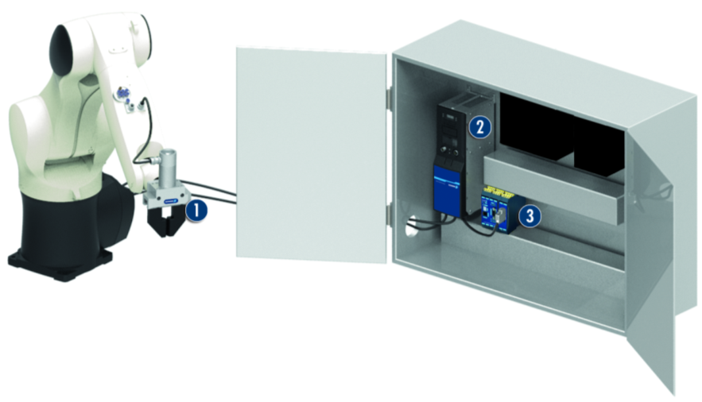
Neuprodukt
Nachfolge-produkt
Baureihen-erweiterung
ECS
#1: Das weltweit erste zertifizierte Safety Greifsystem
  Technische Basisdaten:
  Safety controller zum direkten Einbau auf Hutschiene
  Vorkonfektioniertes Brückenkabel
Komplementärprodukte:
  ECM
  EGN
  EZN
Servoelektrischer 2-Finger-Parallelgreifer EGN
Regler ECM
Sicherheitsmodul ECS

Slide 5




Jens Lehmann, a German goalkeeper legend,
brand ambassador for SCHUNK since 2012
www.schunk.com

